Slide 1
ELABORACIÓN DE UN MODELO DE GESTIÓN DE RIESGOS BASADO EN LA METODOLOGÍA DE GESTIÓN DE PROYECTOS PARA EL PROCESO DE IMPLANTACIÓN DE SOFTWARE FINANCIERO, FIDUCIARIO Y DE INVERSIÓN EN LA EMPRESA GESTOR INC S.A.
MAESTRÍA EN GESTIÓN DE PROYECTOS – III PROMOCIÓN
AUTOR: Ing. SABINA DELGADO
Tutor: Mcs. RAÚL CÓRDOVA
SANGOLQUI, JULIO 2014

Slide 2
Objetivo General
Elaborar un modelo de Gestión de Riesgos del Proceso de Implantación de Software financiero, fiduciario y de inversión para la empresa GESTOR INC S.A.
Objetivos Específicos
Identificar los riesgos del proceso de Implantación de Software Financiero, Fiduciario y de Inversión
Identificar Modelos de Gestión de Riesgos para el proceso de Implantación de Software Financiero, Fiduciario y de Inversión.
Proponer un Modelo de Gestión de Riesgos para el proceso de Implantación de Software Financiero, Fiduciario y de Inversión para la empresa GESTOR INC. S.A.
Aplicar el Modelo de Gestión de Riesgos.

Slide 3
Gestor es una empresa Ecuatoriana dedicada al desarrollo de soluciones de software que provee aplicaciones propietarias para la Industria Financiera Internacional de Banca de Inversión, especializada en el Negocio Fiduciario, de Fondos de Inversión, Ahorro y Pensión, Titularización, Portafolios, Casa de Bolsa y Wealth/Asset Management.
GESTOR CORPORATIVO
SOLUCIONES GESTOR
www.gestorinc.com

Slide 4
Productos y Servicios
GESTOR
FIDUCIA
Fideicomisos de Administración y Pago
GESTOR FONDOS
Fondos de Inversión
GESTOR INVERSIONES
Operación y Administración de Portafolios
Fideicomisos de Inversión
Fideicomisos de Garantía
Fideicomisos Inmobiliarios
Encargos Fiduciarios
Todo tipo de Patrimonio Autónomo
Carteras Colectivas
Fondo de Ahorro y Pensiones
Fondo de Cesantía, Jubilación, Pensión.
Cualquier fondo que requiera administración de cuentas individuales
GESTOR VALORES
Incluye Negociación, Cálculos de Sensibilidad, Custodia y Políticas de Inversión.
Mercados de Dinero (Renta Fija) y Mercado de Capitales (Renta Variable).
Administra Casa de Bolsa, tanto en Intermediación como Administración de Portafolios.
Incluye manejo de Cuentas de Inversión.
Contempla el Manejo de Órdenes y Manejo y Operación de Portafolios

Slide 5
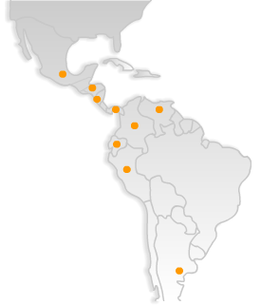
Presencia en
12 PAÍSES
y creciendo
Argentina
Colombia
Costa Rica
Ecuador
Guatemala
Honduras
México
Nicaragua
Panamá
Perú
Uruguay
Venezuela

Slide 6
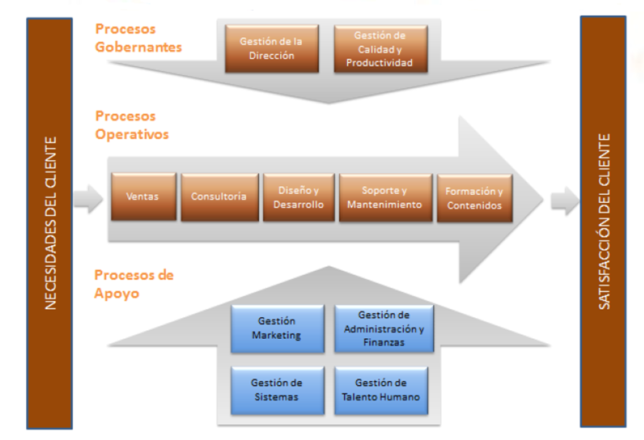
Mapa de Procesos

Slide 7
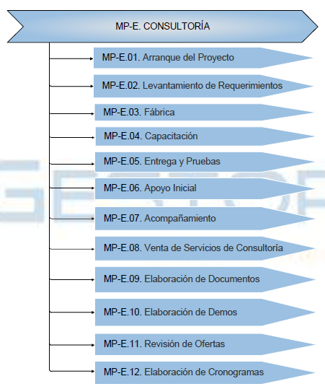
Proceso de Consultoría - Implantación

Slide 8
Plan de Implementación
Dirección de Proyecto Gestor
Instalación de versión estándar
Levantamiento de Requerimientos
Fábrica
Entrega y Pruebas
Capacitación
Migración
Apoyo Inicial en Uso

Slide 9
Elaboración del Modelo de Gestión de Riesgos
Modelo de Gestión de Riesgos
MARGARIT
GIRO
ORM
Australiano AS/NZ 4360:1999
CMMi
PMBOK

Slide 10
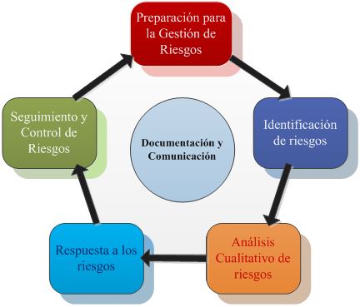
Modelo de Gestión de Riesgos

Slide 11
Fase 1: Preparación para la Gestión de Riesgos
Actividad 1: Identificación de Factores de riesgos
Lista de Factores Internos de Riesgo
Lista de Factores Externos de Riesgo
Actividad 2: Identificación de Categorías de riesgos
SIGLAS | CATEGORIA
RT | Riesgos Técnicos
RO | Riesgos Organizativos (internos)
RP | Riesgos de gestión del proyecto
RE | Riesgos externos

Slide 12
Fase 2: Identificación de Riesgos
OBJETIVOS DEL PROCESO
En cada uno de los procesos mencionados se determina su objetivo específico
RIESGO
Representa la posibilidad de ocurrencia de un evento que puede entorpecer el normal desarrollo de las funciones de la organización y pueda afectar el logro de sus objetivos.
DESCRIPCION DEL RIESGO
Se refiere a las características generales u a las formas que se observa o manifiesta el eventual riesgo identificado
CAUSAS
Son factores internos o externos definidos como los medios las circunstancias y agentes generadores del riesgos. Los agentes generadores se entienden como todos los sujetes u objetos que tiene capacidad de originar el riesgo.
CONSECUENCIAS
Constituyen los eventos de la ocurrencia del riesgo sobre los objetivos de la organización.

Slide 13
Fase 3: Análisis Cualitativo de Riesgos
Evitarlo
Acciones a tomar para que el riesgo no se presente. Ejemplo: Eliminar un entregable, suprimir un requerimiento, Modificar un objetivo para no tener que enfrentar el riesgo.
Mitigarlo o minimizarlo
Acciones con tendencias a reducir el impacto o reducir la probabilidad de ocurrencia. Ejemplo: Documentación y Aprobación de Levantamiento de Requerimientos, Aceptaciones de Cronogramas Iniciales, Aumento de Recursos
Transferirlo
Acciones que permiten transferir el riesgo a terceros. Ejemplo: Alianzas con terceros que se hagan responsables por partes del proyecto. Contratación de seguros.
Asumirlo
Acciones que preparen a la empresa para asumir el riesgo. Ejemplo: Planes de contingencia. Una de las acciones puede ser incluso asumir el riesgo; es decir, no realizar acción alguna de mitigación, pero esta opción deberá quedar documentada.

Slide 14
Fase 4: Respuesta a los Riesgos
Plan de Gestión de Riesgo
Nombre del riesgo
Categoría:
Descripción:
Causas:
Tipo de plan de riesgo:: Evitar, Mitigar, Transferir, Asumir.
Fecha de inicio del plan de riesgo:
Fecha máxima para finalización del plan de riesgo:
Responsable del plan de riesgo:
Cargo:
Acciones del plan de riesgo:

Slide 15
Fase 5: Seguimiento y Control de Riesgos
Monitorear el entorno y registrar la información recolectada.
Analizar la información y actualizar los registros de riesgos.
Ejecutar los planes de respuesta y evaluar los resultados.
Comunicar los resultados.
Analizar nuevamente la lista de riesgos existente y actualizar según el entorno actual.

Slide 16
Ejecución del Modelo
Cliente: Banco del Instituto Ecuatoriano de Seguridad Social, BIESS; esta es una institución pública con autonomía administrativa, técnica y financiera, con finalidad social y de servicio público y domicilio principal en la ciudad de Quito, Distrito Metropolitano

Slide 17
Proyecto
Datapro Inc. subcontrata a Gestor Inc. S.A. para que cumpla con la ejecución del contrato a ser suscrito con el BIESS, en la parte relacionada al otorgamiento de una licencia de los Sistemas Gestor Fiducia y Gestor Inversiones, su instalación e implantación en el BIESS y posterior garantía a través de los servicios de soporte y mantenimiento.

Slide 18
Resultados de la Ejecución del Modelo
En la aplicación del modelo de gestión de riesgos se Identifican 40 Riesgos en los diferentes Procesos de Implantación de Software, como se muestra en la figura, la mayoría de los riesgos identificados se encuentran en los procesos de Levantamientos de Requerimientos y de Arranque de Proyecto, razón por la cual estos procesos se los considera críticos para los proyectos a Implantarse.

Slide 20
Se determinó el Nivel de Exposición de los riesgos estableciendo las zonas de riesgos, las cuales son la Zona de Riesgo Importante, Moderada y Tolerable. En la figura se muestra la ponderación de cada uno de los Niveles de Riesgos encontrados, determinando la mayor cantidad de riesgos se encuentra concentrada dentro de los Riesgos Moderados

Slide 21
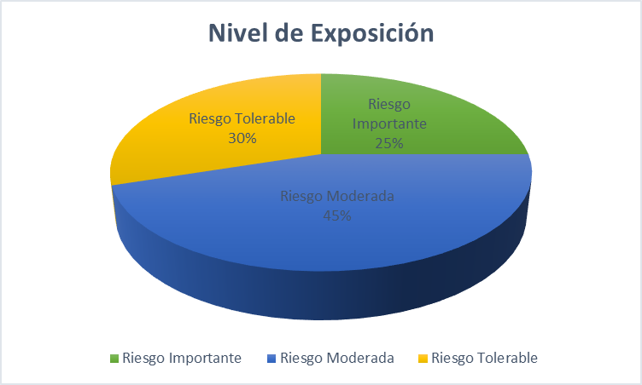

Slide 22
Riesgos Residuales
Salida de personal capacitado
Políticas y estándares de levantamiento de requerimiento retrasan el cronograma
Requerimientos no se encuentran bien especificados
El tiempo de contratación de personal sobrepasa el esperado
Sobredimensionamiento del proyecto
Utilización de datos reales sobrepasa el tiempo estimado para la ejecución de las pruebas

Slide 23
Los cambios no se realizan y el sistema no tiene la satisfacción del cliente
Personal contratado no calificado para la realización del acompañamiento del proyecto
En el procedimiento no se establece el cronograma completo de acompañamiento del proyec
Cliente no se siente con el respaldo suficiente por la empresa

Slide 24
Análisis de Resultados de la aplicación
El Modelo de Gestión de Riesgos aplicado, brinda un mayor grado de credibilidad de la empresa frente a los clientes, además de aportar a la empresa como herramienta indispensable para la certificación CMMi y aumentar su nivel de madurez.
Para la aplicación exitosa del Modelo se necesita del patrocinio de la Gerencia General y el involucramiento de todas las unidades de la Organización, sin este aporte no se hubiera podido llevar a cabo la aplicación.
Con la aplicación del Modelo se puede determinar la mayoría de los eventos negativos que afectan a los proyectos y evitarlos de manera substancial consiguiendo que los proyectos sean más exitosos.
Como se determina en la aplicación del modelo, existe mucha dependencia del nivel de compromiso del cliente para establecer los riesgos e incluso se puede decir que muchos de los riesgos son generados por el propio cliente, por lo que es preciso tener un bueno manejo de comunicación e involucramiento del proyecto.

Slide 25
Conclusiones
El Método de Gestión de Riesgos elaborado cumple con los objetivos planteados en la investigación y su aplicación ha sido importante para obtener datos muy importantes para su ajuste y empleo definitivo.
El método aplicado permite elaborar un Plan para la Gestión de Riesgos, en el que se establecen mecanismos para la identificación de riesgos, criterios de probabilidad e impacto de cada uno de ellos y finalmente un plan de respuesta en caso de ocurrencia. El Análisis Cualitativo de Riesgos permite establecer la probabilidad de ocurrencia de los riesgos y el impacto de cada uno de estos en caso de que se presenten, con lo que se elabora la matriz de riesgos; cuyo principal objetivo es establecer el nivel de exposición de los Riesgos y su afectación del Proyecto.
La metodología de Implantación de Proyectos establecida por la Empresa Gestor Inc. S.A. se considera un poco ortodoxa y debe ser actualizada a las nuevas tendencias generando mayor rentabilidad a los proyectos y estableciendo los lineamentos generados en la Metodología de Gestión de Riesgos establecida.

Slide 26
Recomendaciones
Se recomienda la implementación de la Metodología de Gestión de Riesgos en la empresa de Gestor Inc. S.A. desarrollada en el presente documento en para futuros proyectos; y así se incrementaría las probabilidades de éxito, adicionalmente se contemplaría planes de contingencia para eventos imprevistos que pueden afectar la calidad, el costo y alcance de los proyectos.
Se recomienda la elaboración e implementación de los Planes de Acción para la mitigación de riesgos a nivel importante y mediano; puesto que si estos, riesgos se presentan, afectarían de manera significativa la rentabilidad del proyecto, e incluso podrían ocasionar pérdidas para la empresa.
Se recomienda establecer compromisos entre las diferentes áreas de Gestor Inc. S.A. para la implementación de la Gestión de Riesgos; y a la vez, la correcta adecuada aplicación de los planes de acción detallados, estableciendo tiempos de ejecución y responsables de cada actividad a realizarse.

Slide 27
Muchas gracias

